Slide 1
시스템 프로그래밍
Mint-Choco : Escape from School
팀 장 김승재 2015115001
팀 원 최인준 2015111964
팀 원 한제규 2015112687
팀 원 김만기 2016116042
1

Slide 2
CHAPTER 1
프로젝트 소개
2

Slide 3
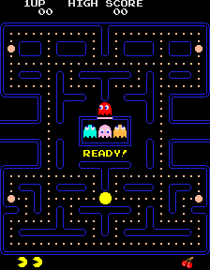
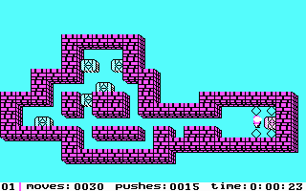
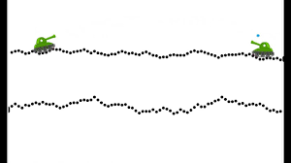
01
프로젝트 소개
아이디어 구상
단에 어울리는 소제목을 적어주세요
3

Slide 4
01
프로젝트 소개
팩맨이란?
단에 어울리는 소제목을 적어주세요
남코에서 제작하여 1980년 5월 22일에 출시한 게임
룰 : 팩맨을 조종하여 유령들을 피해서는 화면에 있는 점들을 다 먹는 것
-> : 여기에 스토리 추가 및 문제 풀기 기능을 추가
우리만의 프로젝트 개발
4

Slide 5
CHAPTER 2
프로젝트 진행 과정
5

Slide 6
02
프로젝트 진행 과정
파트 분배
김승재
최인준
한제규, 김만기
게임 디자인
PPT 및 보고서 작성
문제 파트 구현
캐릭터 출력
캐릭터 이동 구현
6

Slide 7
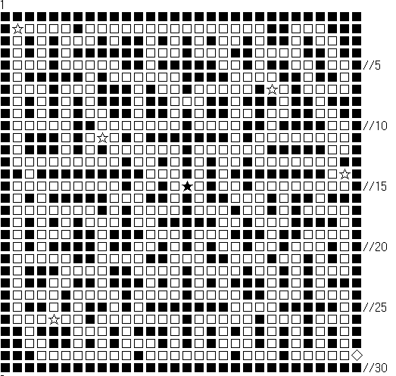
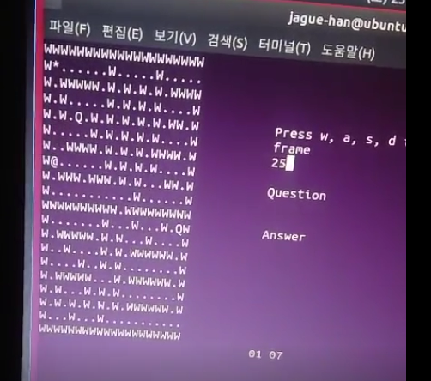
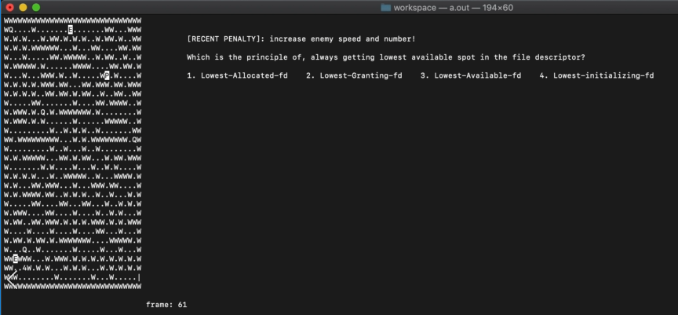
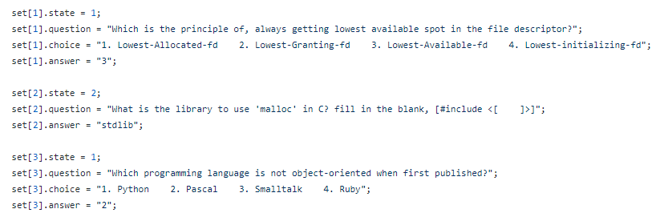
02
프로젝트 진행 과정
부분적 파트 구현
7

Slide 8
02
프로젝트 진행 과정
종합 및 최종 결과물 구현
단에 어울리는 소제목을 적어주세요
8

Slide 9
CHAPTER 3
프로젝트 핵심 요소
9

Slide 10
03
프로젝트 핵심 요소
핵심 기능 소개
단에 어울리는 소제목을 적어주세요
문제 및
화면 출력
기능
캐릭터
움직임 구현
레벨 디자인
기능
3

Slide 11
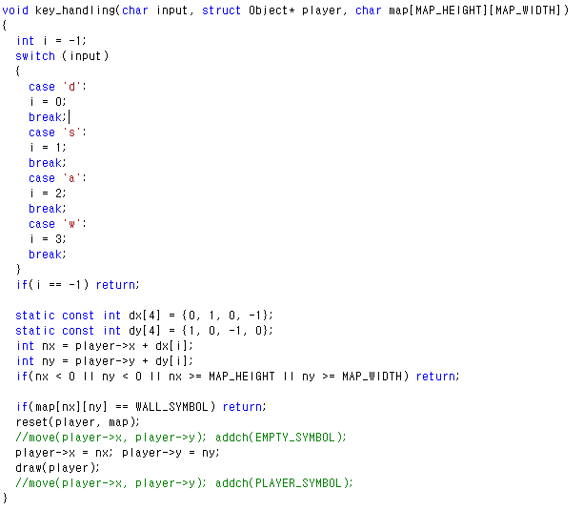
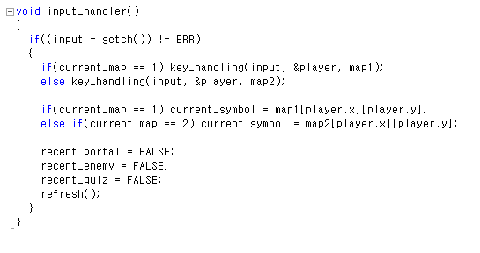
03
프로젝트 핵심 요소
캐릭터 움직임 구현 – 1. Player
단에 어울리는 소제목을 적어주세요
사용자가 입력한 키를 받아들이는 함수
사용자가 키를 입력할 경우 key_handling에 보낸다.
입력한 방향에 따라
이동한 플레이어 위치를 출력한다.
3

Slide 12
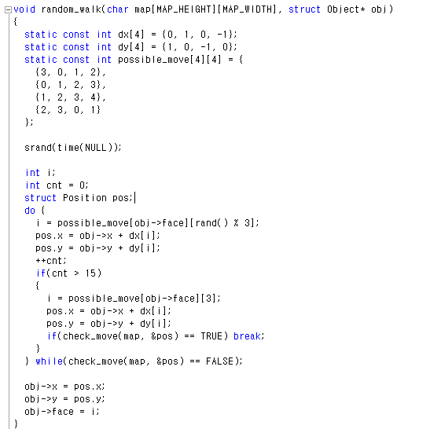
03
프로젝트 핵심 요소
캐릭터 움직임 구현 – 2. Enemy
1. 앞, 좌, 우 중 랜덤으로 방향을 정해서 진행(벽이 없을 경우)
2. 벽이 있을 경우 다시 랜덤으로 방향을 정해서 1 실행
3. 일정 횟수 동안 진행하지 못할 경우 뒤로 진행.
3

Slide 13
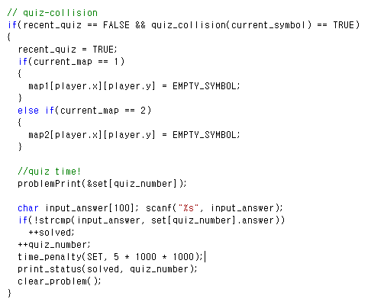
03
프로젝트 핵심 요소
문제 및 화면 출력 기능
단에 어울리는 소제목을 적어주세요
문제의 위치에 가게 되면 출력
문제의 답을 입력 후 정답 여부에 따라서 solved 의 숫자 증가.
3

Slide 14
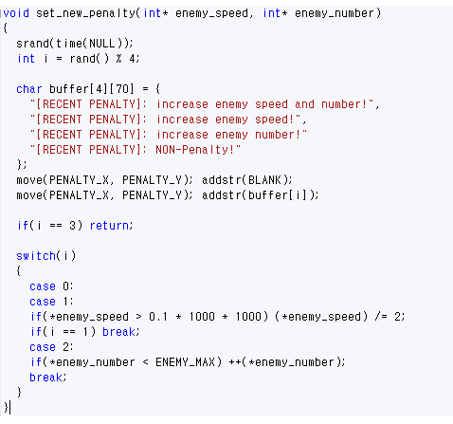
03
프로젝트 핵심 요소
페널티 기능 – 적대적 요소 난이도 증가
단에 어울리는 소제목을 적어주세요
적과 마주치는 순간 랜덤으로 페널티 부여.
페널티 종류는 적의 숫자 증가, 속도 증가, 동시 증가가 있음
랜덤적으로 적대적 요소 난이도는 증가하지 않을 수 있음
3

Slide 15
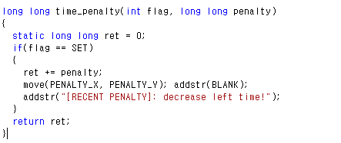
03
프로젝트 핵심 요소
페널티 기능 – 시간 증가
단에 어울리는 소제목을 적어주세요
시간적 페널티는 적대적 요소 난이도 증가와 별개로 이루어짐
3

Slide 16
CHAPTER 4
프로젝트 소감 및 분석
2

Slide 17
04
프로젝트 소감 및 분석
우리가 사용한 시스템 프로그래밍적 요소
3

Slide 18
Thank you for watching

